Slide 1

教材征订管理系统
学院审核操作指南
上海上师图书服务有限公司
教材科

Slide 2
二、学院审核工作
学院审核的工作主要包括以下几个方面：
1.对已填报的课程教材信息进行审核 ；
2.对已填报的教师参考用书信息进行审核 ；

Slide 3
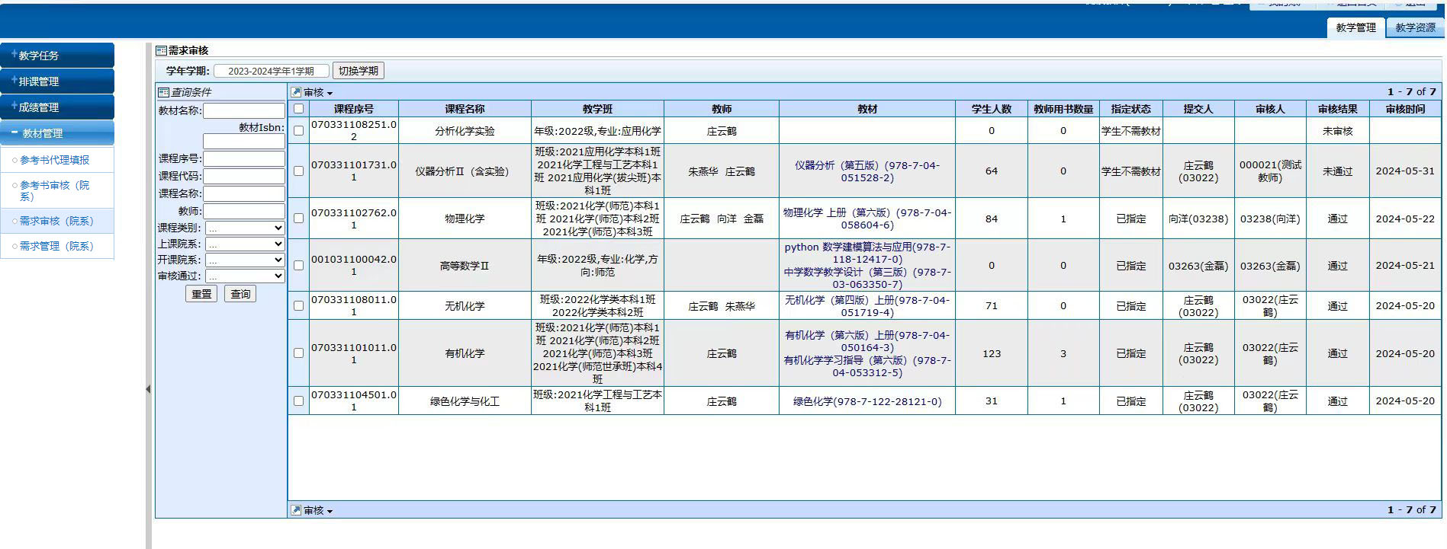
四、需求审核：可进行课程教材信息的审核
教材管理——需求审核——单选/多选/全选——审核——选择审核通过/审核不通过
点击▼选择“审核通过”/“审核不通过”
选择单个/多个/全选任务选择

Slide 4
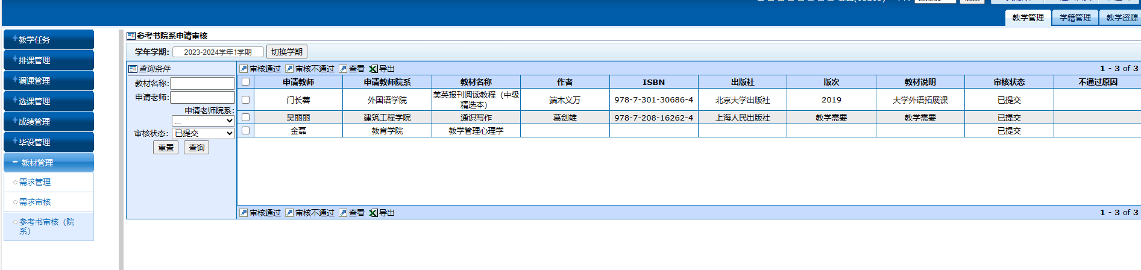
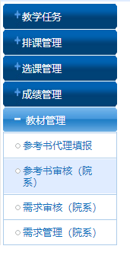
四、参考书院系审核：
教材管理——参考书审核（院系）——单选/多选/全选——选择审核通过/审核不通过
选择“审核通过”/“审核不通过”
查看具体信息
选择单个/多个/全选任务选择

Slide 5
谢 谢 观 看 ！

